Slide 1
¿Por qué trabajar en In-N-Out?
Diagnóstico de marca empleadora frente a la competencia
Reseñas de Glassdoor · jul 2018 – abr 2023 · 15.544 reseñas · 5 empresas
Notes:
Objetivo: qué valoran los empleados de In-N-Out, qué les hace irse y qué debería hacer RRHH, siempre comparado con la competencia.

Slide 2
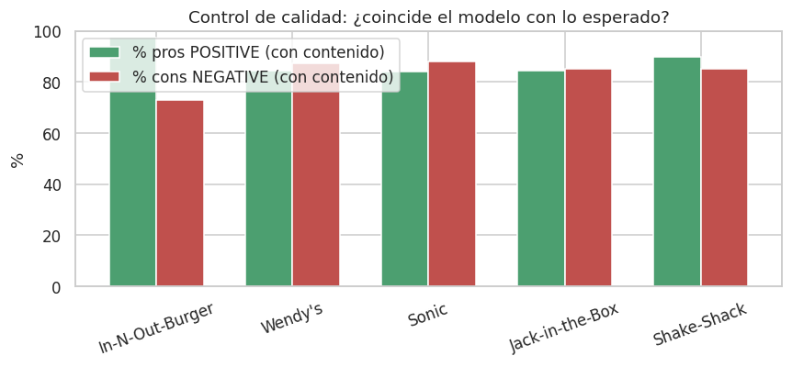
Qué hemos analizado
La pregunta
La competencia
El método
¿Qué valoran los empleados de In-N-Out, qué les hace irse y en qué estamos mejor o peor que el mercado?
Wendy’s, Sonic, Jack in the Box y Shake Shack: misma comida rápida y mismo talento (equipo de tienda y encargados).
Un modelo de lenguaje (DistilBERT) valida los textos y otro (BERTopic) los agrupa en 9 temas de negocio. 5.000 reseñas, 1.000 por empresa.
Cómo se lee: ventaja neta = % de reseñas que citan un tema como positivo − % que lo citan como queja, comparado con la media de la competencia.
Notes:
Insistir: no es un ranking de opiniones; es qué temas aparecen y si cuestan puntos. El método está para dar fiabilidad; lo importante son los resultados.

Slide 3
In-N-Out es el empleador mejor valorado del grupo
Nota media de los empleados (1–5)
88%
de quienes opinan recomiendan In-N-Out (competencia: 48–63%)
In-N-Out
4,29
7,8%
no lo recomienda (competencia: 22–32%)
Shake Shack
3,62
Wendy’s
3,27
Jack in the Box
3,25
Fuente: Glassdoor, 15.544 reseñas completas. Recomendación calculada sobre quienes opinan.
3,14
Sonic
Notes:
Punto de partida muy alto: la marca empleadora es un activo. Por eso las áreas de mejora son relativas, no una crisis.

Slide 4
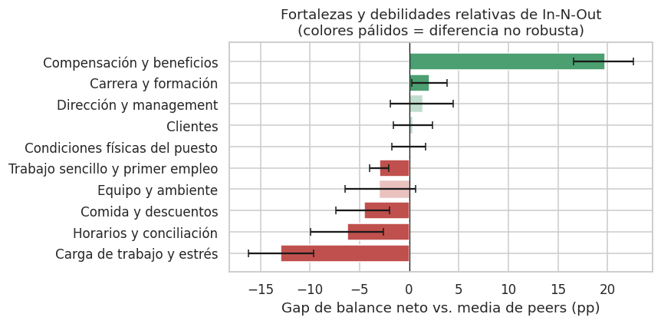

Slide 5
El salario es su gran ventaja
■ In-N-Out
■ Media de la competencia
+19,7 pts
% de reseñas con cada tema
ventaja neta frente a la competencia (rango fiable: +17 a +23)
20%
Comprobado con un conteo directo de palabras: 47% de las reseñas de In-N-Out citan el pago como algo bueno, frente a 17% en la competencia.
Lo citan como positivo
14%
4%
Lo citan como queja
17%
Fuente: BERTopic sobre 5.000 reseñas; conteo de palabras sobre 15.544.
Notes:
Es la diferencia más grande y más sólida. Ojo: es también la queja que más cuesta cuando aparece, así que hay que protegerla.

Slide 6
Lo que más baja la nota son los jefes, no el ritmo
Nota de quienes se quejan del tema, frente a la media de su empresa (puntos)
Jefes
In-N-Out está igual que la competencia (16% vs 18% de las quejas), pero es lo que más daña la valoración: el 38% de quien se queja no recomienda (media: 24%).
Dirección y jefes
−0,62
Compensación
−0,27
Carrera y formación
−0,22
Ritmo y horarios
Se citan más que en la competencia (29% y 26% vs 15% y 17%), pero quien se queja puntúa igual o mejor: cansa, no desencanta.
Horarios
+0,06
Ritmo y carga
+0,32
Fuente: BERTopic, 5.000 reseñas; efecto = nota de la reseña − media de su empresa.
Notes:
La matriz mecánica pondría el ritmo como prioridad uno. El contraste con la nota dice que no es lo que hace daño; lo que hace daño son los mandos.

Slide 7
Quien se va, se va por el ritmo y los jefes, no por el dinero
■ In-N-Out
■ Media de la competencia
4,20
% de las quejas de antiguos empleados
nota media de quienes se han ido: la brecha con los actuales es la menor del grupo (0,19)
26%
Ritmo y carga
Las quejas sobre jefes suben de 14% entre actuales a 19% entre antiguos.
14%
24%
Horarios
17%
19%
Dirección y jefes
20%
3%
Compensación
17%
Fuente: BERTopic; antiguos empleados de cada empresa (≈ 490 por empresa en la muestra).
Notes:
Los antiguos de In-N-Out siguen puntuando alto: se van por la naturaleza del puesto (ritmo, horarios), no por desencanto. Los jefes sí empujan a la salida.

Slide 8
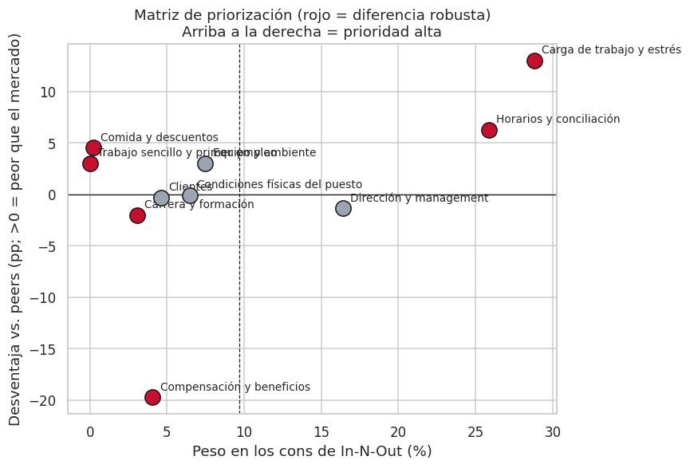

Slide 9
Tres acciones para RRHH
1 · Retener
2 · Atraer
3 · Retener
Formar y evaluar a los mandos intermedios. Es lo que más baja la nota y pesa más entre quienes se van.
Poner el salario en el centro del mensaje de empleo (47% vs 17% de menciones positivas) y protegerlo.
Turnos más predecibles y contacto con quienes se van: están satisfechos y son candidatos a volver.
Próximos pasos: análisis por rol y seguimiento trimestral.
Notes:
Tres acciones concretas. Cerrar con los límites: es un diagnóstico de señales, no una medición de toda la plantilla.

